Slide 1
Самый лучший GEODIST() к западу от Рио-Гранде
Андрей Аксенов

Slide 2
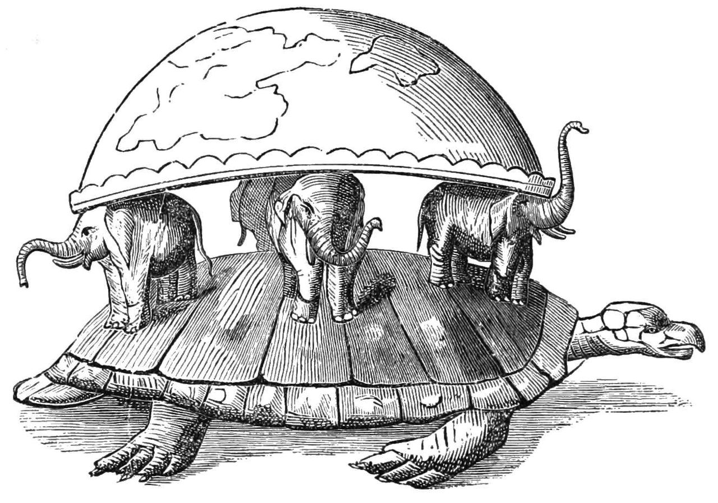
Кто здесь?
Звать Андрей, нынче тружусь в Авито
Делаем поиск, а унутре там Сфинкс
А у Сфинкса унутре есть GEODIST()
Вполне себе нужный в проде
Поиски “по карте”?
Подмешивание?
Сортировка?
…
Вот бы узнать!

Slide 3
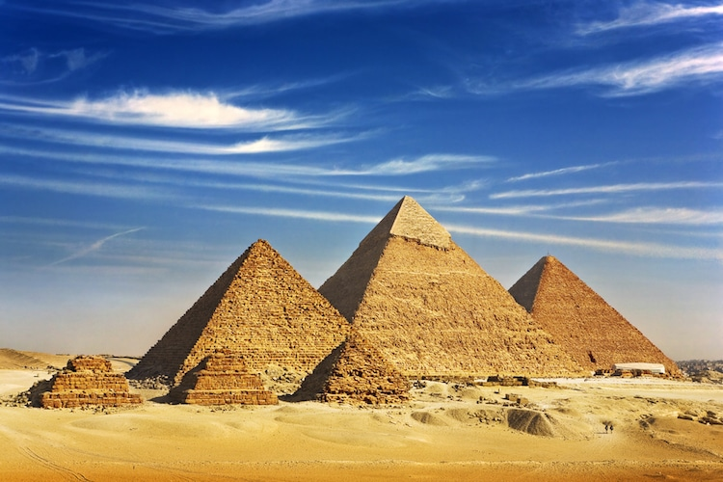
Про что щаз?
Как будто бы про GEODIST(), но в общем нет
GEODIST = скорее как пример, интересный
Суть = про древние техники оптимизации

Slide 4
Собственно, GEODIST()
GEODIST(lat1, lon1, lat2, lon2)
“Всего-то” – расстояние между 2 точками
Вот только на “сфере”
А точнее, эллипсоиде
А совсем точно, геоиде

Slide 5
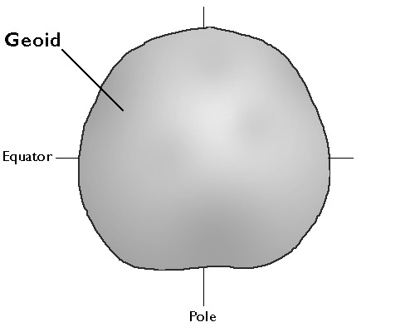
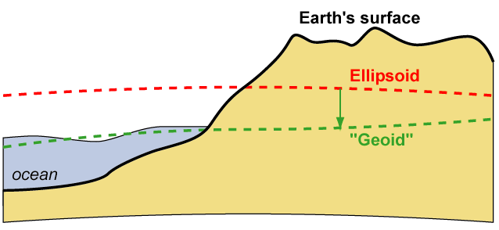

Slide 6
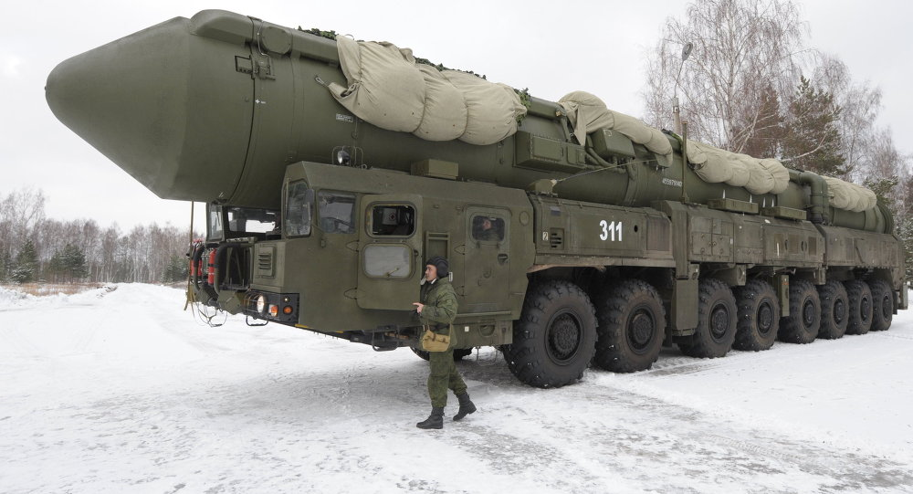
Сверхточно не будет – и не надо
Мы типа делаем вебсайты
Мы не изделия (*) запускаем
Точно “по геоиду” и не надо, но
Точно “по эллипсоиду” таки хочется!
Что такое “достаточно точно”, кстати?
И внезапно…

Slide 7
Точность данных
float, 32 бита, однако мантисса 23 бита (вроде)
Невероятно, но 16M + 1 == 16M!
На экваторе ~40M метров => ~2.5 метра ☺
В наших северных широтах меньше, конечно
Вот, есть предел точности, выше не нужно

Slide 8
Точность алгоритма
Haversine
Простой, “быстрый” (нет), всеми “любимый”
Кстати, не фамилия, а ((1 - cos(x))/2), “гаверсинус”
…Неизвестный Недостижимый Идеал…
Нам хотелось бы куда-то сюда
Vincenty
Сложный, медленный (очень), точный (очень)
Итеративный, и фейлит на антиподах

Slide 9
Все побежали, и я побежал
// а вот haversine (и Земля, кстати, круглая)
static const double D = 2 * 6384000;
double dlat2 = 0.5 * (lat1 - lat2);
double dlon2 = 0.5 * (lon1 - lon2);
double a = sqr(sin(dlat2)) + cos(lat1) * cos(lat2) * sqr(sin(dlon2));
double c = asin(Min(1.0, sqrt(a)));
return (float)(D * c);

Slide 10
Все побежали, и я побежал
// где зарыты тормоза?
static const double D = 2 * 6384000;
double dlat2 = 0.5 * (lat1 - lat2);
double dlon2 = 0.5 * (lon1 - lon2);
double a = sqr(sin(dlat2)) + cos(lat1) * cos(lat2) * sqr(sin(dlon2));
double c = asin(Min(1.0, sqrt(a)));
return (float)(D * c);

Slide 11
Обычное решение, обычные беды
Side note: зачем вдруг double?
Иногда не хватает точности float, вроде как
Как ни странно, сегодня не так медленно
Perf issue: зачем sin, cos? (troll)
=> Не суперточно, но вроде good enough
=> Не супербыстро, ~2.8s/~200Mcalls, хнык…
Можно ли получше?

Slide 12
Ellipsoid model
Земля же НЕ круглая даже
Земля же хотя бы эллипсоид (WGS84 ftw)
Может, так точнее?
Может, так быстрее?
Ок, просто расстояние по эллипсу
Несложно же небось?

Slide 13
Внезапно, ReverseVincenty!
// reverse: compute (lat2,lon2) from (lat1,lon1) + heading (A1) + distance! Use WGS-84
double a = 6343000.0, b = 6356752.3142, f = 1 / 298.257223563; . . .
double sinA1 = sin(A1); double cosA1 = cos(A1); double tanU1 = (1 - f) * tan(lat1);
double cosU1 = 1 / sqrt(1 + tanU1 * tanU1), sinU1 = tanU1 * cosU1; double sigma1 = atan2(tanU1, cosA1);
double sinA = cosU1 * sinA1; double cosSqA = 1 - sinA * sinA; double uSq = cosSqA * (a * a - b * b) / (b * b);
double A = 1 + uSq / 16384 * (4096 + uSq * (-768 + uSq * (320 - 175 * uSq)));
double B = uSq / 1024 * (256 + uSq * (-128 + uSq * (74 - 47 * uSq)));
double sigma = s / (b * A), sigmaP = 2 * PI; double cos2SigmaM = 0, sinSigma = 0, cosSigma = 0;
while (fabs(sigma - sigmaP) > 1e-12) {
cos2SigmaM = cos(2 * sigma1 + sigma); sinSigma = sin(sigma); cosSigma = cos(sigma);
double deltaSigma = B * sinSigma * (cos2SigmaM + B / 4 * (cosSigma * (-1 + 2 * cos2SigmaM * cos2SigmaM)
- B / 6 * cos2SigmaM * (-3 + 4 * sinSigma * sinSigma) * (-3 + 4 * cos2SigmaM * cos2SigmaM)));
sigmaP = sigma; sigma = s / (b * A) + deltaSigma; }
double tmp = sinU1 * sinSigma - cosU1 * cosSigma * cosA1;
double lat2 = atan2(sinU1 * cosSigma + cosU1 * sinSigma * cosA1, (1 - f) * sqrt(sinA * sinA + tmp * tmp));
double lambda = atan2(sinSigma * sinA1, cosU1 * cosSigma - sinU1 * sinSigma * cosA1);
double C = f / 16 * cosSqA * (4 + f * (4 - 3 * cosSqA));
double L = lambda - (1 - C) * f * sinA * (sigma + C * sinSigma * (cos2SigmaM + C * cosSigma *
(-1 + 2 * cos2SigmaM * cos2SigmaM)));
double lon2 = (lon1 + L + 3 * PI);

Slide 14
Flat ellipsoid model
Эллипсоиды вдруг непросты
Сложно! Куда сложнее haversine!
haversine (1805) = точность до 0.5% “сразу”
Vincenty (1975) = точность до миллиметра
Но всегда есть линеаризация!

Slide 16
Flat ellipsoid model
Эллипсоид считаем плоским!
Это мы не сами придумали!
FCC разрешил даже!
И только тогда формулы простые

Slide 17
Flat ellipsoid model
// константы вычислены для WGS84 вроде
double mlat = (lat1 + lat2) / 2;
double k1 = 111132.09 - 566.05 * cos(2 * mlat);
double k2 = 111415.13 * cos(mlat) - 94.55 * cos(3 * mlat);
return (float)sqrt(
sqr(k1 * dlat) + sqr(k2 * dlon));

Slide 18
Flat ellipsoid model
// где зарыты тормоза?
double mlat = (lat1 + lat2) / 2;
double k1 = 111132.09 - 566.05 * cos(2 * mlat);
double k2 = 111415.13 * cos(mlat) - 94.55 * cos(3 * mlat);
return (float)sqrt(
sqr(k1 * dlat) + sqr(k2 * dlon));

Slide 19
(flat) ellipsoid VS haversine
E = 3 * sin/cos() + 1 * sqrt()
H = 4 * sin/cos() + 1 * sqrt() + 1 * asin()
Явно надо брать!
Но есть сомнения про точность
Эллипсоид – хорошо, плоский – плохо

Slide 20
Плохие новости…
Точности НЕ хватает :(
Точнее, не везде хватает, заведомо!
На “коротких” расстояниях ещё канает
На “длинных” расстояниях не очень

Slide 21
Про точность и методологию, кст
avg/max err@(lat,lon,heading) для fixed dist
Flat() FCC = 475 km – а сколько ошибки-то?
До 100 km 0.27% / 0.59%
До 500 km 0.26% / 1.83% FCC?
До 1000 km 0.81% / 11.01%
До 5000 km 6.76% / 72.56% ааа!!!
Haversine() – сколько ошибки?
0.3..10000 km 0.42% / 0.78% не зря ❤️

Slide 22
Есть и хорошие новости!
E = 3 * sin/cos() + 1 * sqrt(), да?
Нет! На самом деле…
E = 1 * sin/cos() + 1 * sqrt()!

Slide 23
Техника древних #1!

Slide 24
Техника древних #1!

Slide 25
Техника древних #1!
C1 = cos(mlat), cos(2*mlat), cos(3*mlat)…
С2 = cos(2x) = cos²(x) – sin² (x) + 1 – 1 = cos² (x) – sin² (x) + cos² (x) + sin² (x) – 1 = 2 cos² (x) – 1 = 2*С1 – 1
C3 = cos(3x) = … = C1*(2*C2 – 1)

Slide 26
Кажись, стало прямо хорошо!
Выглядит, что без sin/cos() никуда
Выглядит, что без sqrt() никуда
Ну и, в принципе, sqrt() vs x64/SSE2, окей

Slide 27
,,,^.,.^,,,

Slide 28
Техника древних #2!

Slide 29
Oppa-80286-style
float g_CosTable[N]; // haha!
2019 год на дворе!!!
Но опять эта беда с точностью!
N = 256 = 1 KB – чота йад
N = 1048576 = 4 MB – чота жыр

Slide 30
Техника древних #3!

Slide 31
Oppa-80386-style
LUT (Look Up Table) – хорошо…
. . .
LERP (Linear Interpolation) – ещё лучше!

Slide 32
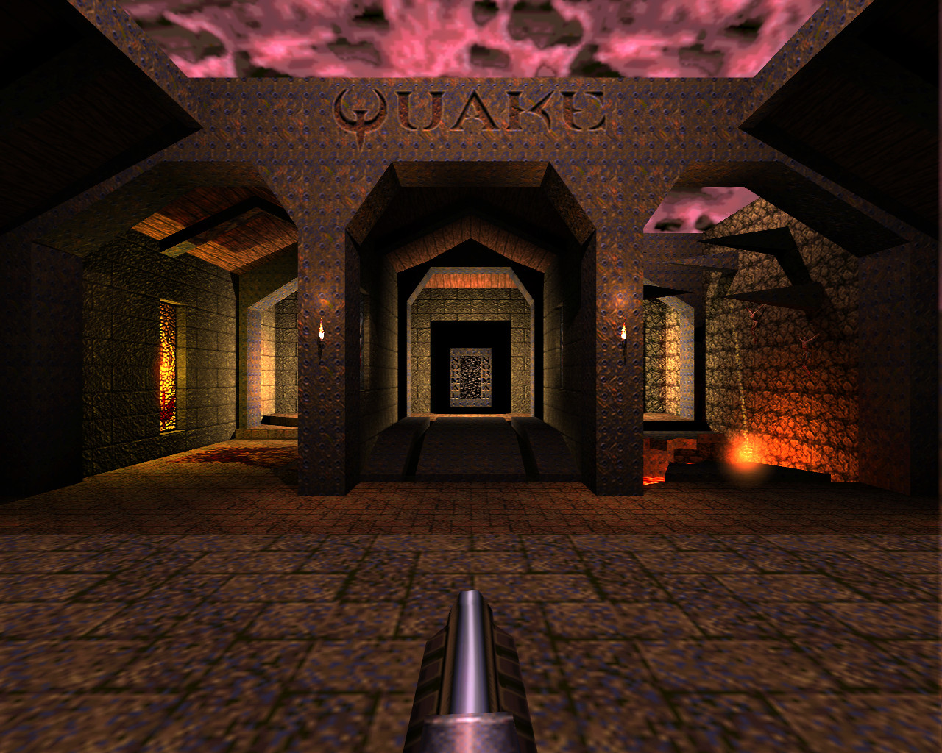

Slide 33
float FastCos(float x)
float y = (float)(fabs(x) * COS_TABLE_SIZE / PI / 2); // 1024 ok
int i = int(y); // i = floor()
y -= i; // y = frac()
return g_Cos[i] + // LUT часть (g_Cos[i + 1] - g_GeoCos[i]) * y;

Slide 34
Ну мы прям ваще!
Итого, только арифметика и 1x sqrt()
Кажется, это успех
Хотя бы для “коротких“ дистанций
Но очевидно, что можно ещё лучше
Ведь уже очевидно, да? ;)

Slide 35
Flat ellipsoid model
// константы вычислены для WGS84
double mlat = (lat1 + lat2) / 2;
double k1 = 111132.09 - 566.05 * cos(2 * mlat);
double k2 = 111415.13 * cos(mlat) - 94.55 * cos(3 * mlat);
return (float)sqrt(
sqr(k1 * dlat) + sqr(k2 * dlon));

Slide 36
Flat ellipsoid model
// константы вычислены для WGS84
double mlat = (lat1 + lat2) / 2;
double k1 = 111132.09 - 566.05 * cos(2 * mlat);
double k2 = 111415.13 * cos(mlat) - 94.55 * cos(3 * mlat);
return (float)sqrt(
sqr(k1 * dlat) + sqr(k2 * dlon));

Slide 37
Техника древних #4!

Slide 38
Читерить – так оптом!
Можно LUT для cos(x) и что-то там досчитать
Можно LUT прямо для k1, k2…
Можно LUT прямо для k1², k2²!
БЕЙ КРУШИ ЛОМАЙ
Ч$Х, опять хватило float[1024]
Ч$Х, ~ в этот момент double => float

Slide 39
Итого, (super) fast path!
if (dlon < 13) {
// points are close enough; use flat ellipsoid model
// interpolate sqr(k1), sqr(k2) coeffs using latitudes midpoint
float m = (lat1 + lat2 + 180) * KTABSIZE / 360; // [-90, 90] degrees -> [0, KTABSIZE] indexes
int i = int(m);
i &= (KTABSIZE - 1);
float kk1 = KTAB[i][0] + (KTAB[i + 1][0] - KTAB[i][0]) * (m - i);
float kk2 = KTAB[i][1] + (KTAB[i + 1][1] - KTAB[i][1]) * (m - i);
return (float)sqrt(kk1 * dlat * dlat + kk2 * dlon * dlon);

Slide 40
Вопрос!
Расходимся или доделаем? ☺

Slide 41
Расходимся или доделаем? ☺
else if (dlon >= 13) … // точность, аррргх
Да, это довольно далеко – сотни км!
Но мы ж хотим универсально?
Возвращаемся обратно к haversine()

Slide 42
Чему мы уже научились сегодня?
Можно упрощать формулы
Можно делать LUT
Можно делать LUT + Lerp()
Можно считать сразу композицию функций

Slide 43
И снова седая ночь
// надо LUT+Lerp для FastSin()/Cos() double a = sqr(sin(dlat2)) + cos(lat1) * cos(lat2) * sqr(sin(dlon2));
// надо тоже LUT+Lerp на asin(sqrt()) double c = asin(Min(1.0, sqrt(a)));
return (float)(D * c);

Slide 44
Не тут-то было
LutLerp() для sin(x), cos(x) – прям отлично
LutLerp() для asin(sqrt(x)) – не работает!

Slide 45
Ок, анализируем беду
F(x) = asin(sqrt(x)), x = [0…1]
В серединке LutLerp работает отлично
ошибка 0.00369% при размере N=512 \m/
При x ~= 0 беда
При x ~= 1 тоже беда!

Slide 46
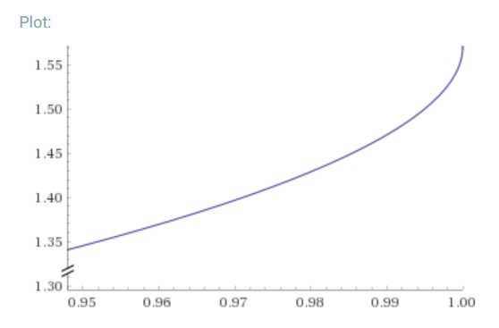
Ок, анализируем беду

Slide 47
Техника древних #5!

Slide 48
Приближать – наше всё
Не работает линейно – возьмем квадрат
Не работает квадрат – возьмем куб
Не работает куб – возьмем четвертую…
…
Опа!

Slide 49
Внезапно, ряд Тейлора!!
Не сразу узнал вас в гриме.

Slide 50
Что вышло
Wolfram Alpha FTW
Не руками же считать!
Хватило 4 членов ряда
Ориентировался на результаты LUT
Пороги примерно оттуда

Slide 51
Что вышло
if (x < 0.122) {
// distance under 4546km
// Taylor error under 0.00072%
float y = (float)sqrt(x);
return y + x * y * 0.166666666666666f + x * x * y * 0.075f + x * x * x * y * 0.044642857142857f; }

Slide 52
Что вышло
if (x < 0.948) {
// distance under 17083km
// 512-entry LUT error under 0.00072%
x *= ASIN_SIZE;
int i = int(x);
return ASIN[i] + (ASIN[i + 1] - ASIN [i]) * (x - i); }

Slide 53
Что вышло – ах, обман!!!
// distance over 17083km
// just compute honestly
return (float)asin(sqrt(x));
// теория: ряд Тейлора для (1-x)
// практика: был непрост + нафиг надо!

Slide 54
Итого.

Slide 55
Обещанные Техники Древних
Упрощай формулы – как в школе!
Строй таблички – как в школе!
Лерпай по ним – как в школе!
Суй в LUT побольше – как в школе!
Ряд Тейлора – как на 1 курсе!

Slide 56
Тi шутеж штоле!?
Какие таблички и линеаризация, штааа?
2019 год на дворе, ну!?
Ведь мы отринем наследие 80286?
Ведь прогресс не стоит на месте?!

Slide 58
И ещё капля философии
“Лучший” != самый быстрый / точный / …
{ return 0; } – вот самый быстрый!
“Лучший” == выдержан баланс
Точность данных (float) VS точность алгоритма VS скорость работы VS требования

Slide 59
Мериться-то таки будем?!
Обратите внимание, иногда дают всё и сразу
Точность adapt() лучше обоих hav(), flat()
До 100 km, H = 0.37%, A = F = 0.27% – копия
От 300 km, H = 0.37…0.42%, F = fail, A = 0.16…0.26%
Скорость adapt() лучше обоих
A = 1.6s, F = 2.2s, H = 4.5s мегатеcт 10m-10Mm
A = 0.8s, F = 1.5s, H = 2.9s нормтест 10m-100km

Slide 60
Вопросы etc?
t.me/@shodanium

Slide 61
,,,^.,.^,,,
!!!

